Slide 1
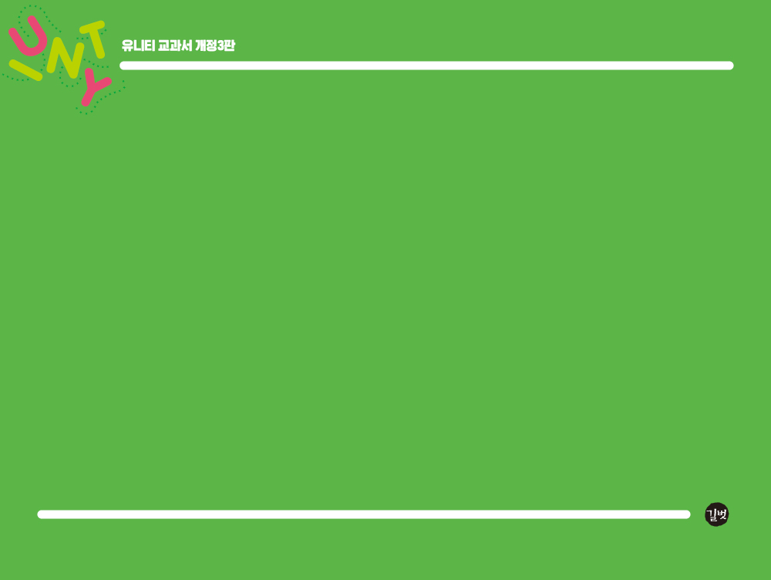
유니티 교과서
개정 3판

Slide 2
프리팹과 충돌 판정

Slide 3
5장 프리팹과 충돌 판정 5.1 게임 설계하기 5.2 프로젝트와 씬 만들기 5.3 씬에 오브젝트 배치하기 5.4 키를 조작해 플레이어 움직이기 5.5 Physics를 사용하지 않고 화살 떨어트리기 5.6 충돌 판정하기 5.7 프리팹과 공장 만들기 5.8 UI 표시하기 5.9 UI를 갱신하는 감독 만들기 5.10 스마트폰에서 움직여 보기

Slide 4
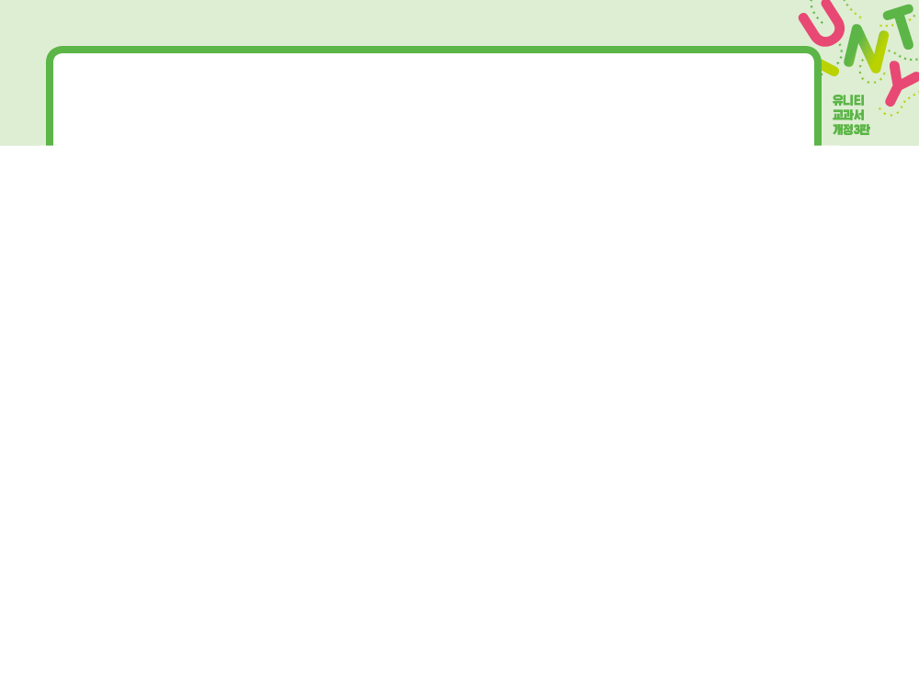
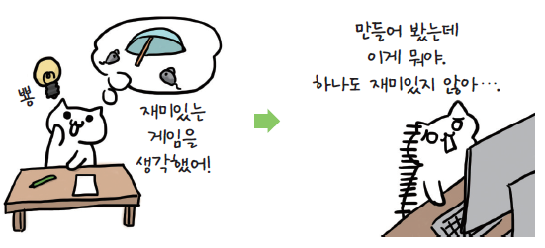
5.1 게임 설계하기
게임 설계하기
프리팹(Prefab)(설계도), 공장, 충돌 판정 같은 게임을 제작할 때 기본이 되는 부분을 설명함
그림 5-1 역시 재미가 없어!

Slide 5
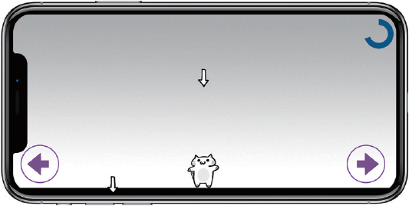
5.1 게임 설계하기
게임 기획하기
‘플레이어를 움직여 떨어지는 화살을 피하는 게임’을 만듦
화면 가운데에는 플레이어를 표시하고 오른쪽 위에는 HP 게이지를 표시함
화살이 위에서 아래로 떨어지므로 플레이어를 좌우 화살표 버튼으로 움직여 화살을 피함
플레이어가 화살에 맞으면 HP 게이지가 줄어듦
그림 5-2 5장에서 만들 게임 화면

Slide 6
5.1 게임 설계하기
게임 리소스 생각하기
그림 5-2의 게임 화면을 바탕으로 게임을 설계함
· 1단계 : 화면에 놓일 오브젝트를 모두 나열함
· 2단계 : 오브젝트를 움직일 수 있는 컨트롤러 스크립트를 정함
· 3단계 : 오브젝트를 자동으로 생성할 수 있도록 제너레이터 스크립트를 정함
· 4단계 : UI를 갱신할 수 있도록 감독 스크립트를 준비함
· 5단계 : 스크립트를 만드는 흐름을 생각함

Slide 7

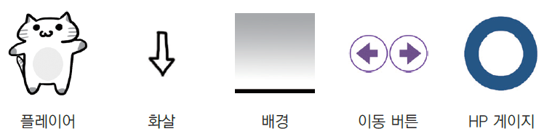
5.1 게임 설계하기
게임 리소스 생각하기
화면에 놓일 오브젝트를 모두 나열한다
그림 5-3 화면에 놓일 오브젝트 나열하기

Slide 8

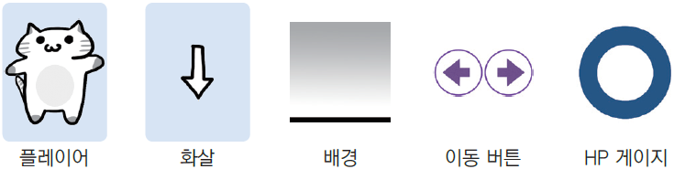
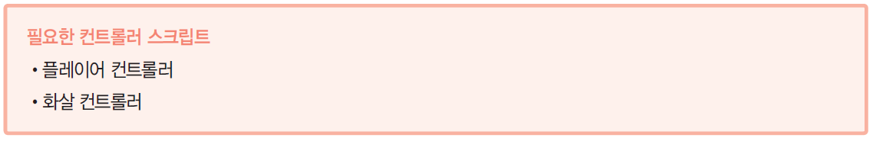
5.1 게임 설계하기
게임 리소스 생각하기
오브젝트를 움직일 수 있는 컨트롤러 스크립트를 정한다
플레이어는 게임을 하는 사람이 조작하므로 움직이는 오브젝트임
화살도 위에서 아래로 떨어지므로 움직이는 오브젝트임
HP 게이지는 UI이므로 움직이는 오브젝트가 아님
움직이는 오브젝트에는 오브젝트의 움직임을 제어하는 대본(컨트롤러 스크립트)이 필요함
그림 5-4 움직이는 오브젝트 고르기

Slide 9

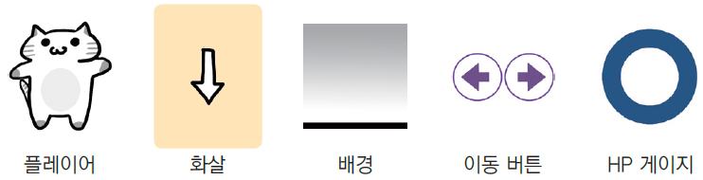
5.1 게임 설계하기
게임 리소스 생각하기
오브젝트를 자동으로 생성할 수 있도록 제너레이터 스크립트를 정한다
게임을 플레이할 때 생성될 오브젝트를 찾음
적 캐릭터나 무대 등 플레이어가 이동하거나 시간이 흐르면 출현하는 오브젝트가 해당됨
이번 게임에서는 화살이 위에서 아래로 계속 떨어지므로 게임을 플레이할 때 생성되는 오브젝트는 ‘화살’임
그림 5-5 게임을 플레이할 때 생성될 오브젝트 고르기

Slide 10
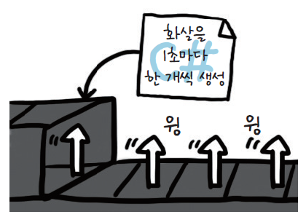
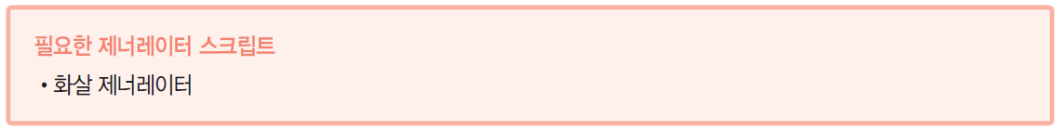
5.1 게임 설계하기
게임 리소스 생각하기
게임 도중에 오브젝트를 자동으로 생성하려면 생성을 담당할 공장이 필요함
‘공장’을 가동시키려면 제너레이터 스크립트가 필요함
여기서는 화살 공장을 만들어야 하므로 ‘화살 제너레이터 스크립트’가 필요함
그림 5-6 화살 제너레이터 스크립트

Slide 11

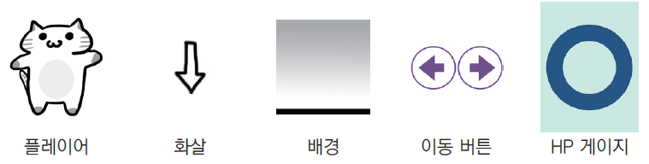
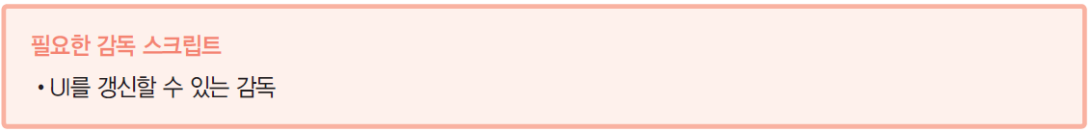
5.1 게임 설계하기
게임 리소스 생각하기
UI를 갱신할 수 있도록 감독 스크립트를 준비한다
게임에서 UI를 사용하면 게임 진행 상황을 보면서 UI를 갱신하는 감독이 필요함
이 게임에서는 UI로 HP 게이지를 사용하므로 HP 게이지를 갱신할 수 있는 감독 스크립트가 필요함
그림 5-7 감독이 필요한 UI

Slide 12

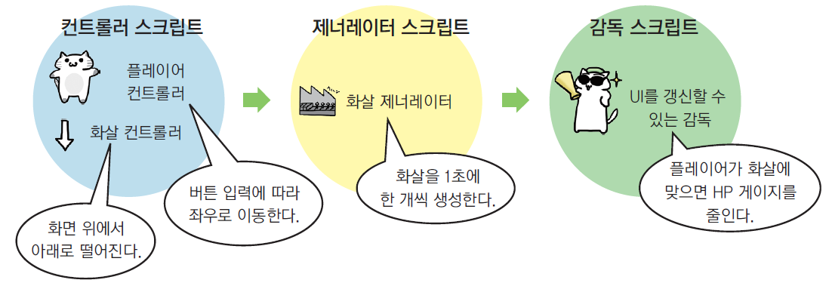
5.1 게임 설계하기
게임 리소스 생각하기
스크립트를 만드는 흐름을 생각한다
그림 5-8 스크립트를 작성하는 흐름

Slide 13
5.1 게임 설계하기
게임 리소스 생각하기
플레이어 컨트롤러
플레이어가 좌우 화살표 버튼을 눌렀을 때, 화살표 버튼이 눌린 것을 감지하고 플레이어를 움직이는 스크립트를 작성함
화살 컨트롤러
화살을 화면 위에서 아래로 떨어트리는 스크립트를 작성함
화살 제너레이터
화살을 1초에 한 개 비율로 여기저기에 생성하는 스크립트를 작성함
UI를 갱신할 수 있는 감독
플레이어가 화살에 맞으면 화면 오른쪽 위에 표시되는 HP 게이지를 줄여야 함
플레이어와 화살의 충돌을 감지하고 UI를 갱신하는 스크립트를 작성해야 함

Slide 14
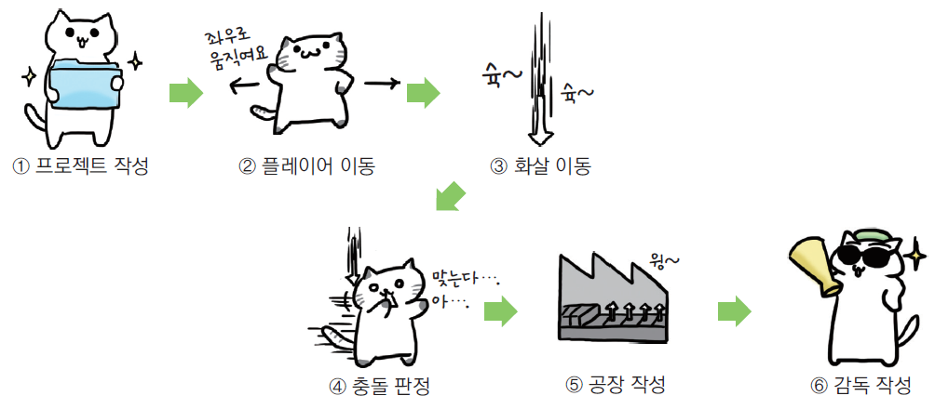
5.1 게임 설계하기
게임 리소스 생각하기
공장 만들기는 움직이는 오브젝트에 비해 조금 복잡하고 프리팹이라는 새로운 개념까지 등장해 더 어렵게 느껴질 수 있음
그림 5-9 게임을 제작하는 흐름

Slide 15
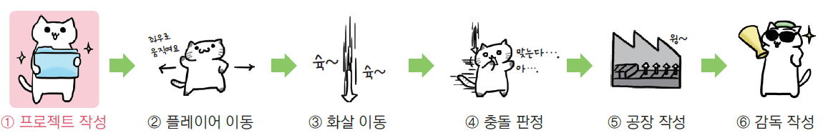
5.2 프로젝트와 씬 만들기
프로젝트와 씬 만들기

Slide 16
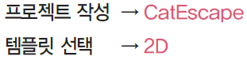
5.2 프로젝트와 씬 만들기
프로젝트 만들기
먼저 프로젝트를 만듦
유니티 허브를 실행할 때 표시되는 화면에서 새로 생성을 클릭하거나 도구 바에서 File → New Project를 선택함
프로젝트 설정 화면에서 프로젝트 이름을 CatEscape로 입력하고 템플릿을 2D로 선택함
프로젝트 저장 위치를 지정하고 생성을 클릭함
지정한 폴더에 프로젝트가 만들어지고 유니티 에디터가 실행됨

Slide 17
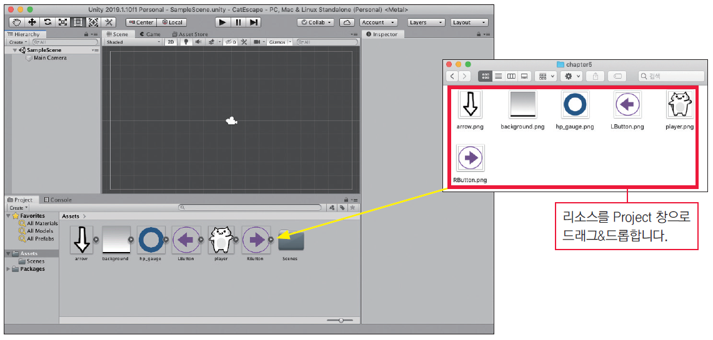
5.2 프로젝트와 씬 만들기
프로젝트에 리소스 추가
그림 5-10 리소스 추가하기

Slide 18
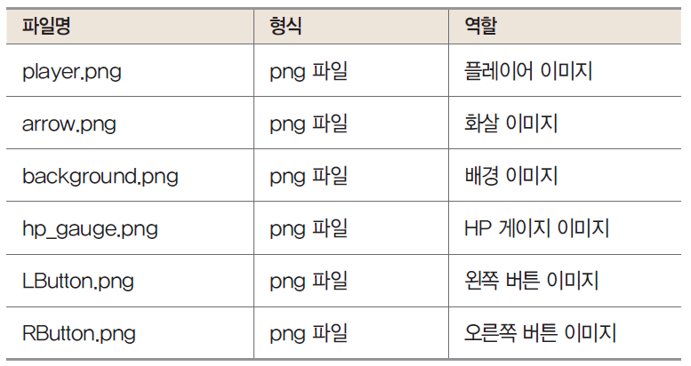
5.2 프로젝트와 씬 만들기
프로젝트에 리소스 추가
표 5-1 사용할 리소스의 형식과 역할

Slide 19
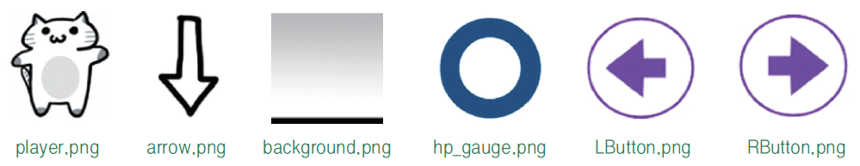
5.2 프로젝트와 씬 만들기
프로젝트에 리소스 추가
그림 5-11 사용할 리소스

Slide 20
5.2 프로젝트와 씬 만들기
스마트폰용으로 설정하기
도구 바에서 File → Build Settings를 선택함
Build Settings 창에서 Platform을 iOS로 선택하고 Switch Platform 클릭함(안드로이드에서 빌드하려면 Platform을 Android로 선택함)
화면 크기 설정
게임 화면 크기를 설정함
Scene 뷰의 Game 탭을 클릭하고 Game 뷰 왼쪽 위에 있는 화면 크기(Free Aspect) 목록을 염
대상 스마트폰의 화면 크기에 맞는 크기를 선택함(iPhone X/XS 2436×1125 Landscape를 선택함)

Slide 21
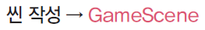
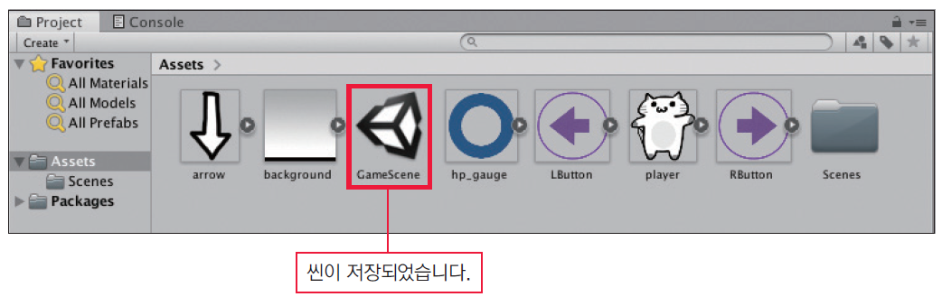
5.2 프로젝트와 씬 만들기
씬 저장하기
도구 바에서 File → Save As를 선택하고 씬 이름을 GameScene으로 저장함
유니티 에디터의 Project 창에 씬 아이콘이 나타남
그림 5-12 씬까지 만든 상태

Slide 22
5.2 프로젝트와 씬 만들기
게임을 만드는 환경
게임을 만들려면 게임에서 사용하는 소재가 필요함
예를 들어 플레이어, 배경, UI 등 그림 파일이나 3D 모델과 모델 질감을 나타내는 텍스처 이미지 등임
이미지는 Adobe의 Photoshop과 Illustrator, 셀 시스의 CLIP STUDIO PAINT 등 소프트웨어로 만들 수 있음
3D 모델을 만드는 데는 Blender라는 무료 소프트웨어를 이용할 수 있음
Blender에는 3D 모델의 형태를 만드는 모델링 기능과 애니메이션을 만들 수 있는 기능이 들어 있음

Slide 23
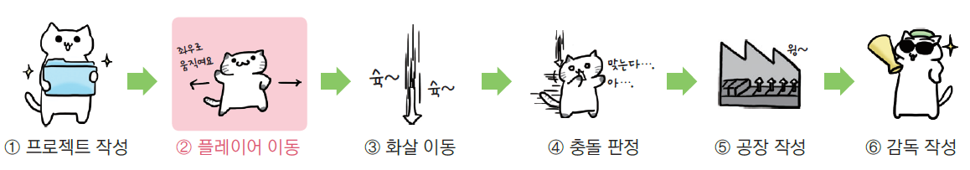
5.3 씬에 오브젝트 배치하기
씬에 오브젝트 배치하기

Slide 24
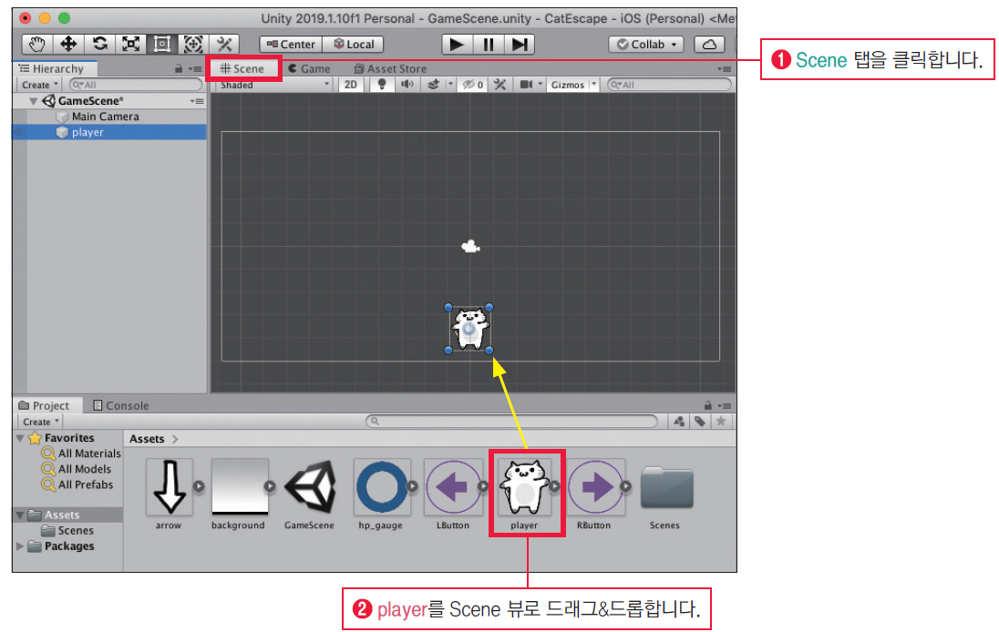
5.3 씬에 오브젝트 배치하기
플레이어 배치하기
그림 5-13 씬에 플레이어 추가하기

Slide 25
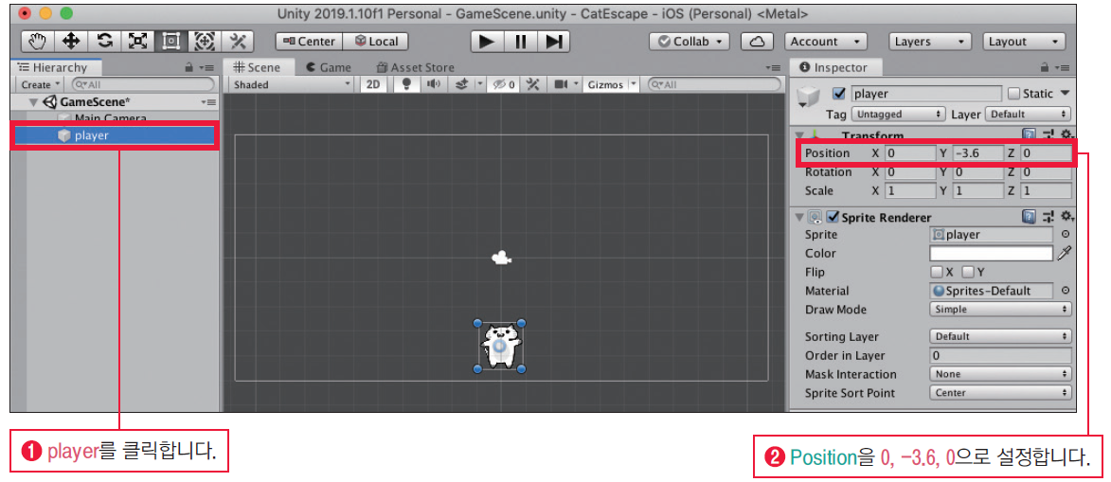
5.3 씬에 오브젝트 배치하기
플레이어 배치하기
그림 5-14 플레이어 배치하기

Slide 26
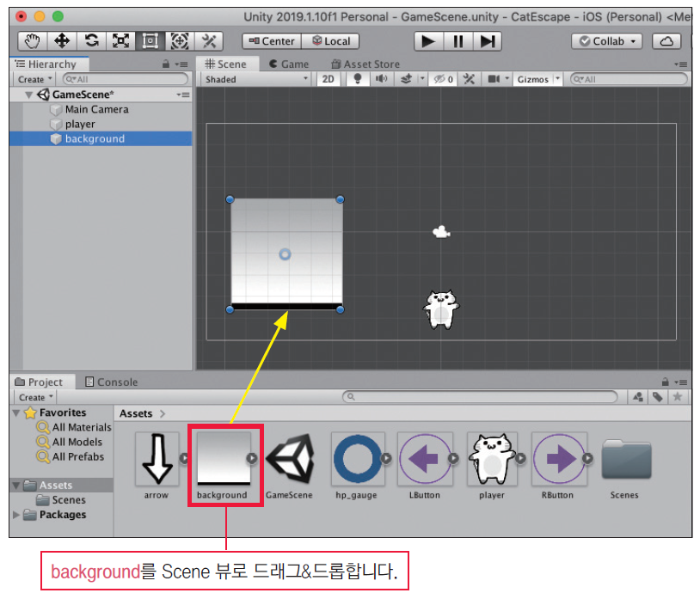
5.3 씬에 오브젝트 배치하기
배경 이미지 넣기
그림 5-15 씬에 배경 이미지 추가하기

Slide 27
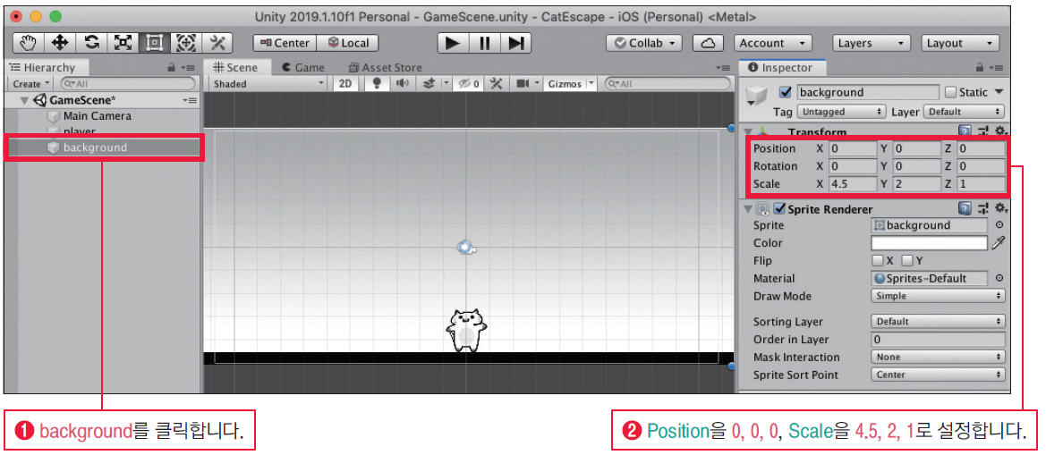
5.3 씬에 오브젝트 배치하기
배경 이미지 넣기
그림 5-16 배경 이미지 배치하기

Slide 28
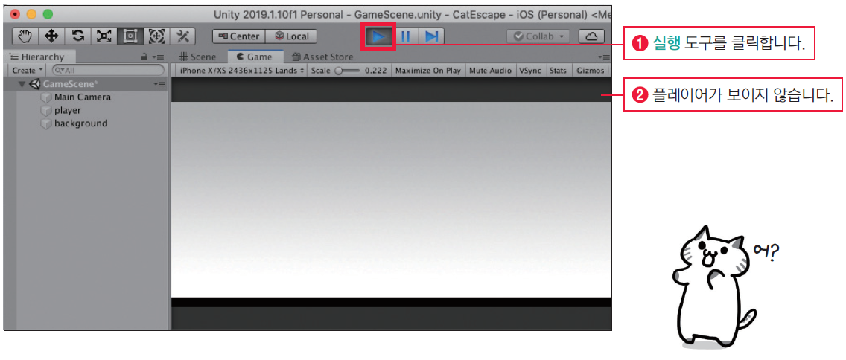
5.3 씬에 오브젝트 배치하기
배경 이미지 넣기
그림 5-17 보이지 않는 플레이어

Slide 29
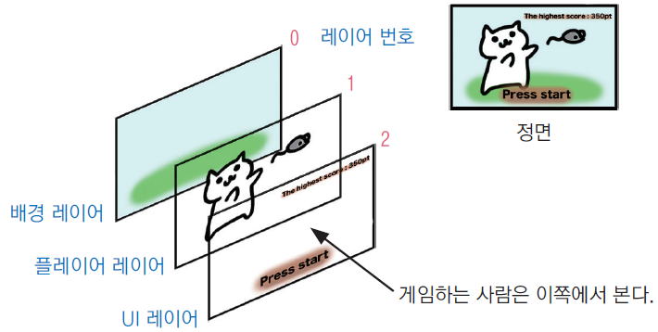
5.3 씬에 오브젝트 배치하기
레이어 설정
플레이어와 배경 이미지를 배치할 때 화면에 놓이는 앞뒤 위치가 결정됨
이때 플레이어가 배경 이미지 뒤에 놓이면 화면에는 플레이어가 보이지 않음
다음과 같이 유니티의 2D 게임에서 각 게임 오브젝트는 레이어 번호를 갖고 있음
이 번호에 따라 화면에 놓일 앞뒤 위치가 결정됨
레이어 번호가 클수록 화면 앞쪽(겉)에 표시되고 작을수록 화면 뒤쪽(속)에 표시됨
그림 5-18 레이어 번호와 화면 관계

Slide 30
5.3 씬에 오브젝트 배치하기
레이어 설정
지금은 플레이어와 배경 이미지의 레이어 번호가 모두 0임
플레이어 이미지보다 배경 이미지가 나중에 추가되어 우연히 앞에 표시되었을 뿐임
플레이어 이미지를 배경 이미지 앞에 배치하려면 레이어 번호를 키우면 됨
배경 레이어 번호는 그대로 두고 플레이어 레이어 번호를 1로 바꿔 보자

Slide 31
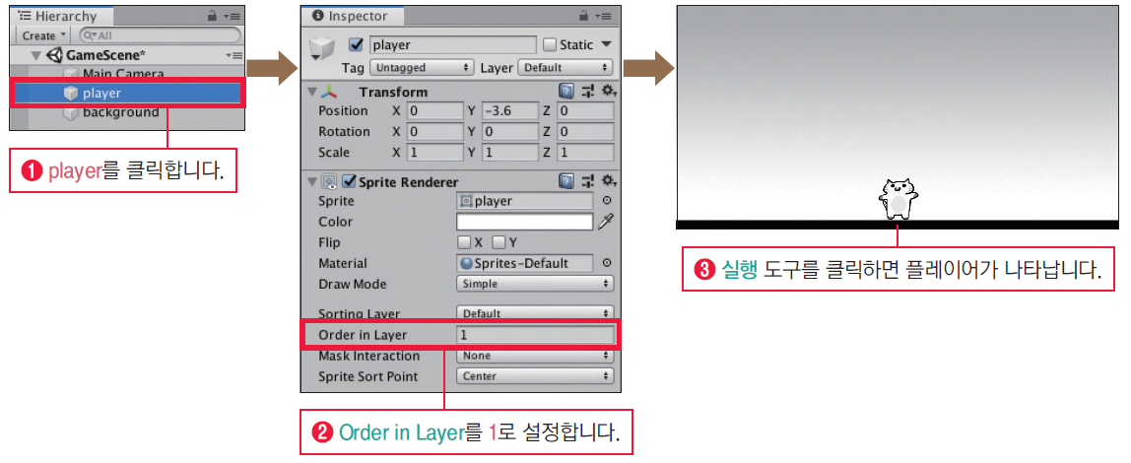
5.3 씬에 오브젝트 배치하기
레이어 설정
그림 5-19 레이어 번호 바르게 설정하기

Slide 32
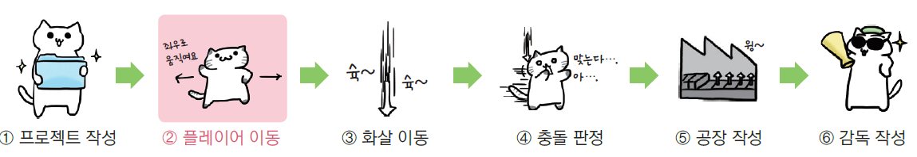
5.4 키를 조작해 플레이어 움직이기
키를 조작해 플레이어 움직이기

Slide 33
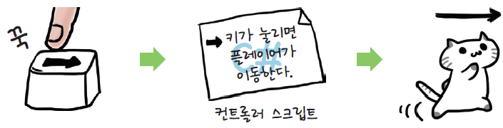
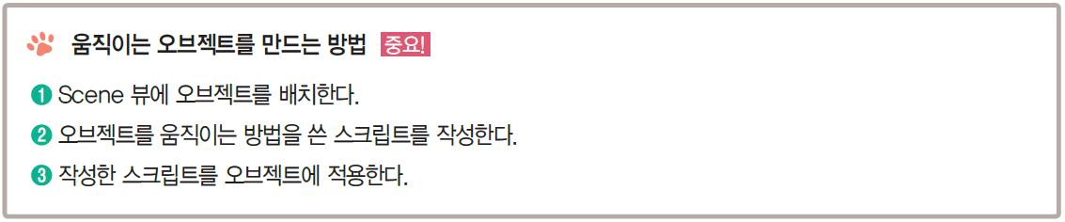
5.4 키를 조작해 플레이어 움직이기
플레이어 스크립트 작성하기
플레이어를 움직이려면 플레이어를 움직이는 방법을 기술한 대본(컨트롤러 스크립트)을 작성해야 함
최종적으로는 화면에 있는 버튼을 누르면 플레이어가 움직이도록 만듦
UI 버튼이나 플레이어나 화살 이동 스크립트 등 다양한 요소가 더해지면 헷갈릴 수 있음
그림 5-20 대본 작성하기

Slide 34
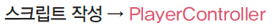
5.4 키를 조작해 플레이어 움직이기
플레이어 스크립트 작성하기
Project 창에서 마우스 오른쪽 버튼을 누름
Create → C# Script를 선택한 후 스크립트 파일명을 PlayerController로 바뀜

Slide 35
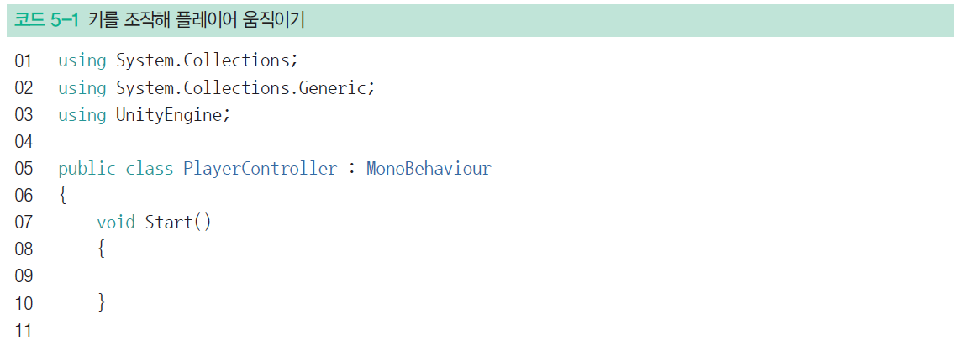
5.4 키를 조작해 플레이어 움직이기
플레이어 스크립트 작성하기
PlayerController를 더블클릭해 파일을 열고 스크립트를 다음과 같이 입력함

Slide 36
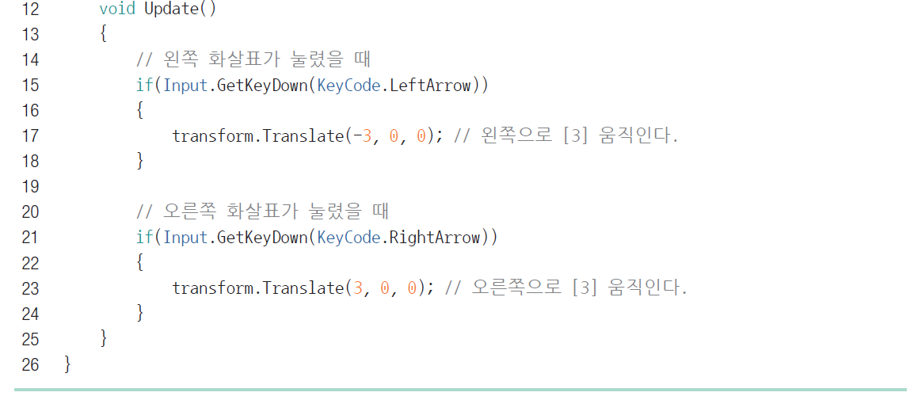
5.4 키를 조작해 플레이어 움직이기
플레이어 스크립트 작성하기

Slide 37
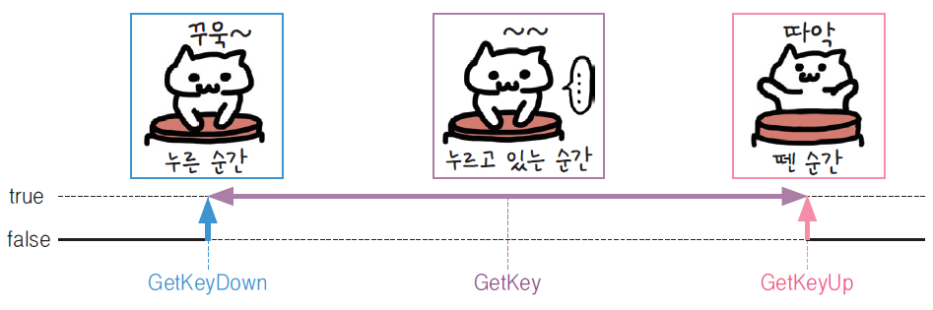
5.4 키를 조작해 플레이어 움직이기
플레이어 스크립트 작성하기
키가 눌렸는지 검출하기 위해 Input 클래스의 GetKeyDown 메서드를 사용함(15번 줄과 21번 줄)
이 메서드는 매개변수로 전달한 키가 눌리는 순간 true를 한 번 반환함
GetKeyDown 메서드는 지금까지 사용하던 GetMouseButtonDown 메서드와 비슷하므로 쉽게 이해할 수 있을 것임
그림 5-21 GetKey의 변화

Slide 38
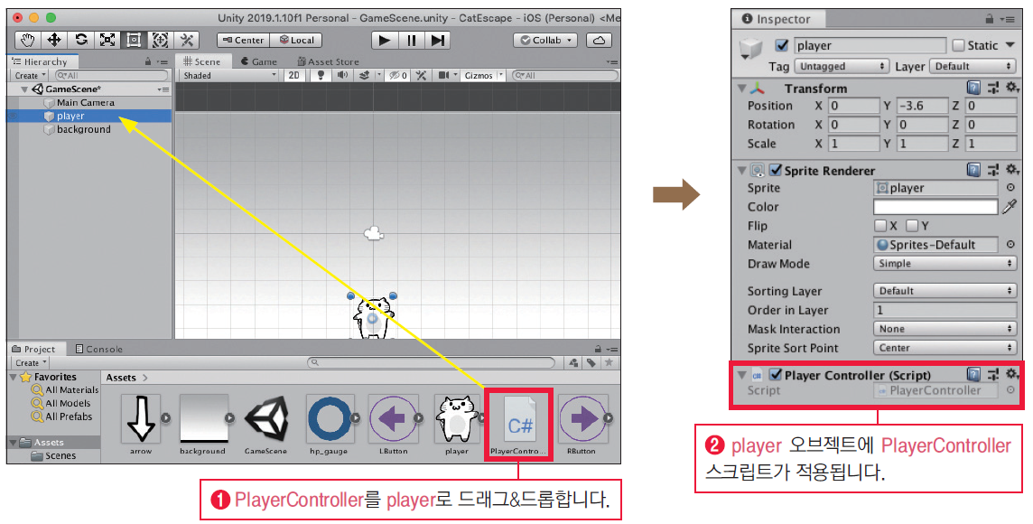
5.4 플레이어에 스크립트 적용하기
플레이어에 스크립트 적용하기
그림 5-22 player에 스크립트 적용하기

Slide 39
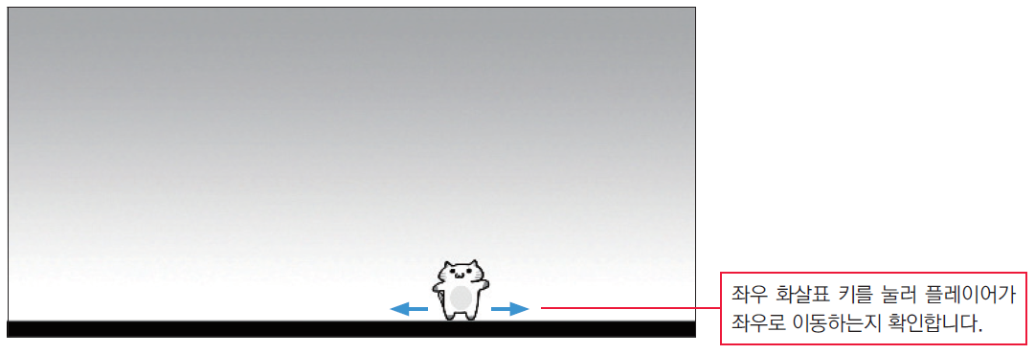
5.4 플레이어에 스크립트 적용하기
플레이어에 스크립트 적용하기
그림 5-23 스크립트대로 움직이는 플레이어

Slide 40
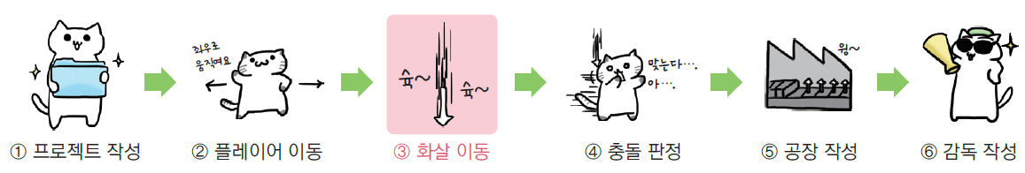
5.5 Physics를 사용하지 않고 화살 떨어트리기
Physics를 사용하지 않고 화살 떨어트리기

Slide 41
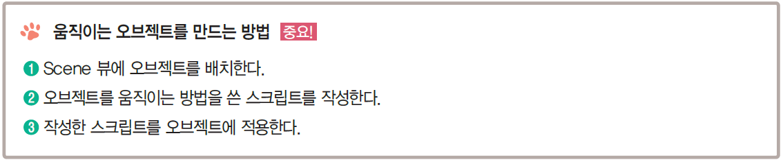
5.5 Physics를 사용하지 않고 화살 떨어트리기
화살 떨어트리기
유니티에 내장된 Physics 기능을 사용하면 유니티가 중력을 계산해 주므로 스크립트를 쓰지 않고도 화살을 떨어트릴 수 있음
단, Physics를 사용하면 직접적인 움직임(정밀한 표현 등)을 처리하기가 어려움

Slide 42
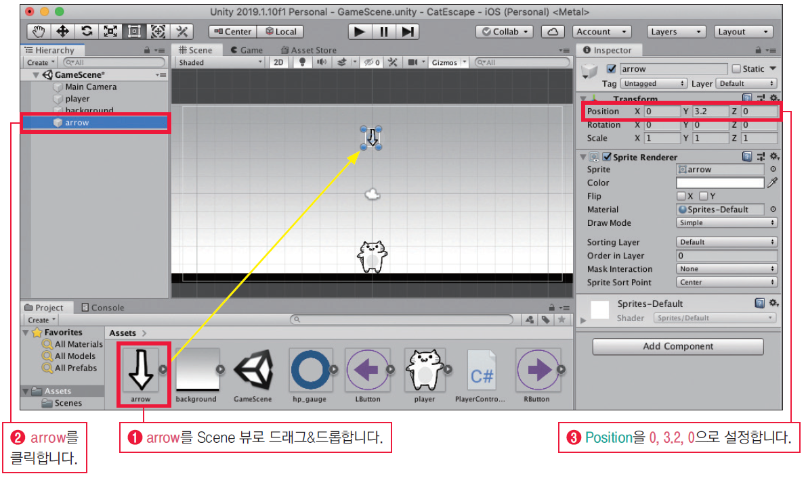
5.5 Physics를 사용하지 않고 화살 떨어트리기
화살 배치하기
그림 5-24 화살 배치하기

Slide 43
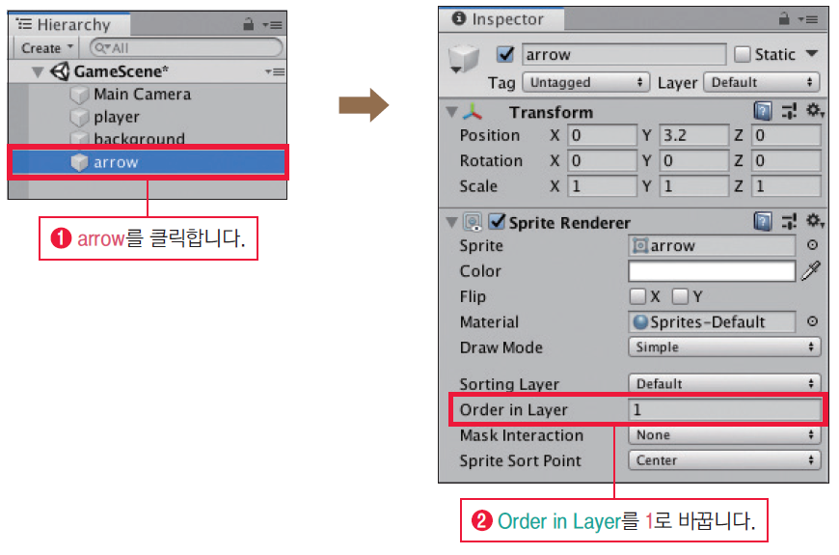
5.5 Physics를 사용하지 않고 화살 떨어트리기
화살 배치하기
화살이 배경 이미지 앞에 표시되도록 화살의 레이어 번호를 조정함
레이어 번호는 여러 오브젝트가 같은 번호를 사용할 수 있음
그림 5-25 화살의 레이어 번호 바꾸기

Slide 44
5.5 Physics를 사용하지 않고 화살 떨어트리기
화살 스크립트 작성하기
화살이 위에서 아래로 떨어지도록 스크립트를 작성함
Project 창에서 마우스 오른쪽 버튼을 누름
Create → C# Script를 선택한 후 파일명을 ArrowController로 바뀜

Slide 45
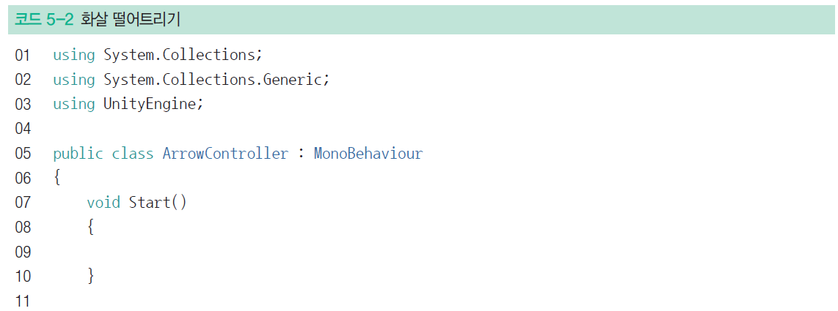
5.5 Physics를 사용하지 않고 화살 떨어트리기
화살 스크립트 작성하기
ArrowController를 더블클릭해 파일을 열고 스크립트를 다음과 같이 입력함

Slide 46
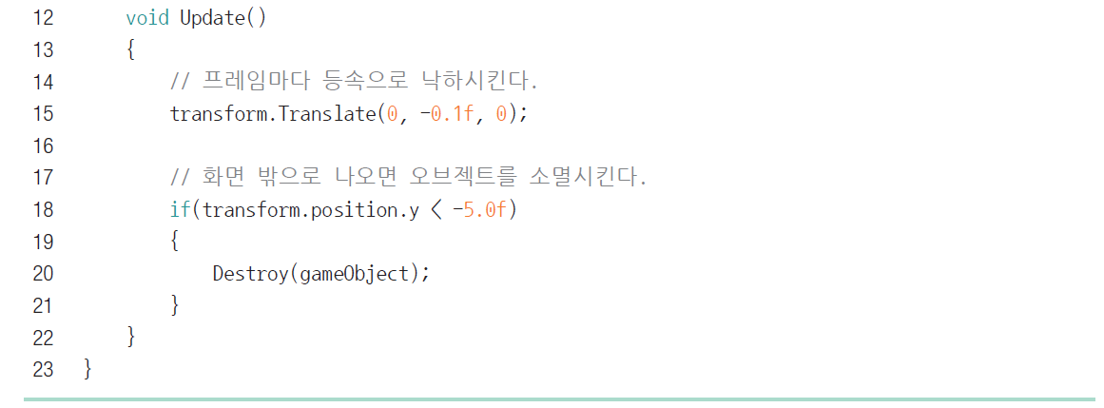
5.5 Physics를 사용하지 않고 화살 떨어트리기
화살 스크립트 작성하기

Slide 47
5.5 Physics를 사용하지 않고 화살 떨어트리기
화면 밖으로 나온 화살을 소멸시킨다
화살은 내버려 두면 화면 밖으로 나가게 되고 눈에 보이지는 않지만 계속 떨어짐
화살이 보이지 않는 곳에서 계속 떨어지면 컴퓨터 역시 계속 계산을 해야 하므로 메모리가 낭비됨
메모리가 낭비되지 않도록 화살이 화면 밖으로 나가면 오브젝트를 소멸시키는 스크립트를 18~21번 줄에 작성함
화살의 Y 좌표 값이 화면 아래쪽(y = -5.0)보다 작아지면 Destroy 메서드를 써서 자신(화살 오브젝트)을 소멸시킴

Slide 48
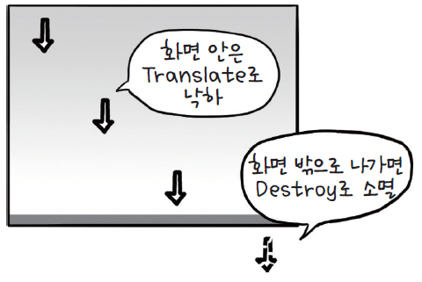
5.5 Physics를 사용하지 않고 화살 떨어트리기
화면 밖으로 나온 화살을 소멸시킨다
Destroy 메서드는 매개변수로 전달한 오브젝트를 삭제할 때 씀
매개변수로 자신(화살 오브젝트)을 가리키는 gameObject 변수를 전달하므로 화면 밖으로 나갔을 때 자기 자신을 소멸시킴
그림 5-26 화살이 화면 밖으로 나가면 소멸시키기

Slide 49
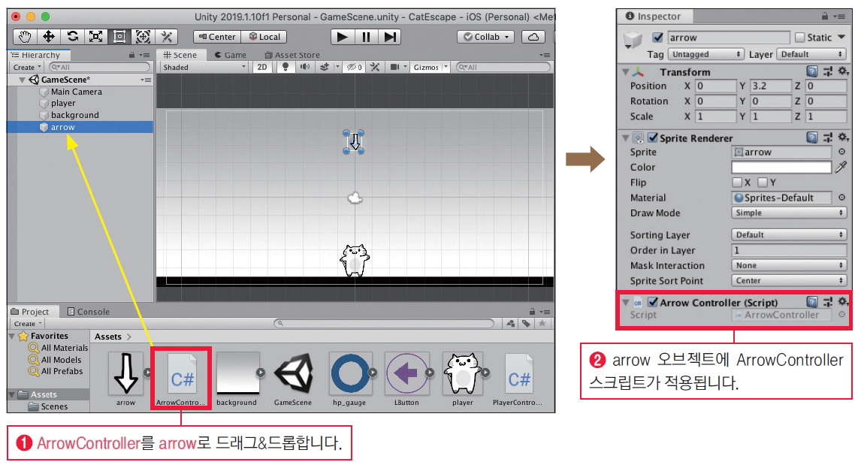
5.5 Physics를 사용하지 않고 화살 떨어트리기
화살에 스크립트 적용하기
그림 5-27 화살에 스크립트 적용하기

Slide 50
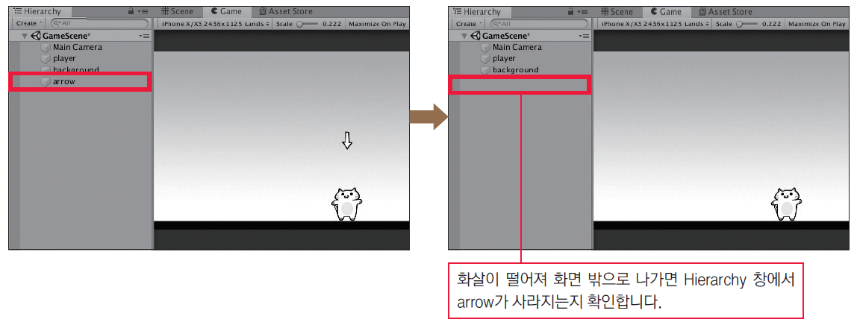
5.5 Physics를 사용하지 않고 화살 떨어트리기
화살에 스크립트 적용하기
그림 5-28 화살이 화면 밖으로 나가면 소멸되는지 확인하기

Slide 51
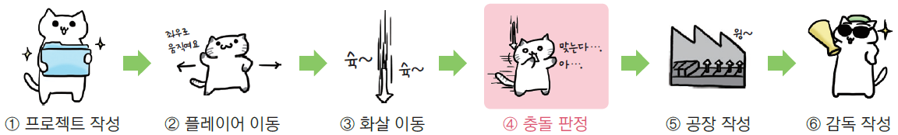
5.6 충돌 판정하기
충돌 판정하기

Slide 52
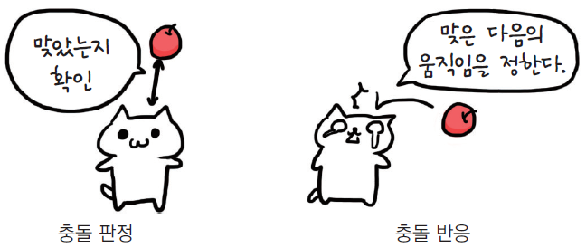
5.6 충돌 판정하기
충돌 판정
충돌 판정은 게임에서 오브젝트끼리 충돌한 것을 감지하는 구조임
게임을 만들 때 아무것도 설정하지 않으면 오브젝트끼리 충돌해도 그냥 통과함
이를 막기 위해 오브젝트끼리 충돌하는지 항상 감시하고, 충돌하면 특정한 처리를 함
특정한 처리를 둘로 나눠 충돌을 감지하는 부분을 충돌판정, 충돌을 감지한 다음의 움직임을 정하는 부분을 충돌 반응이라고 함
그림 5-29 충돌 판정과 충돌 반응

Slide 53
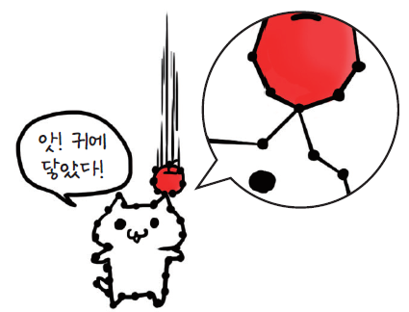

5.6 충돌 판정하기
간단한 충돌 판정
오브젝트끼리 닿았는지 엄밀히 감지하려면 오브젝트의 윤곽선이 닿았는지 검사해야 하지만 계산량이 매우 많고 스크립트도 복잡함
오브젝트의 형상을 단순하게 원형이라고 가정함
원형은 오브젝트의 윤곽을 확인하지 않아도 원의 중심 좌표와 반경을 알면 충돌 판정을 간단히 할 수 있음
그림 5-31 원을 사용한 충돌 판정
그림 5-30 엄밀한 충돌 판정

Slide 54


5.6 충돌 판정하기
간단한 충돌 판정
원의 중심 좌표와 반경을 사용해 충돌 판정을 해 보자
사과를 둘러싼 원의 반지름을 r1, 중심 좌표를 p1, 고양이를 둘러싼 원의 반지름을 r2, 중심 좌표를 p2로 함
사과를 둘러싼 원의 중심(p1)부터 고양이를 둘러싼 원의 중심(p2)까지 거리를 d라고 할 때, 피타고라스의 정리를 이용하면 다음과 같이 구할 수 있음
그림 5-32 오브젝트 사이의 거리를 구하는 방법

Slide 55

5.6 충돌 판정하기
간단한 충돌 판정
그림 5-33 두 원의 충돌 조건

Slide 56

5.6 충돌 판정하기
충돌 판정 스크립트 작성하기
충돌 판정 알고리즘을 화살을 움직이는 ArrowController 스크립트에 구현해보자
Project 창에 있는 ArrowController를 더블클릭하고 스크립트를 다음과 같이 수정함

Slide 57

5.6 충돌 판정하기
충돌 판정 스크립트 작성하기

Slide 58

5.6 충돌 판정하기
충돌 판정 스크립트 작성하기

Slide 59

5.6 충돌 판정하기
충돌 판정 스크립트 작성하기
그림 5-34 스크립트에서 충돌 판정

Slide 60

5.6 충돌 판정하기
충돌 판정 스크립트 작성하기
그림 5-35 충돌 판정이 제대로 동작하는지 확인하기

Slide 61

5.6 충돌 판정하기
충돌 판정 스크립트 작성하기
오브젝트를 둘러싼 원의 반지름을 수정하면 충돌 범위가 바뀜
ArrowController에서는 플레이어를 둘러싼 원의 반지름을 r2 변수로 나타냄(31번 줄)
이 r2 값을 1.0f에서 1.5f로 바꿔 보자
플레이어를 둘러싼 충돌을 판정할 때 원의 반지름이 커지기 때문에 눈으로 보면 플레이어와 충돌하기 전에 화살이 사라짐
그림 5-36 판정 크기 바꾸기

Slide 62

5.7 프리팹과 공장 만들기
프리팹과 공장 만들기

Slide 63

5.7 프리팹과 공장 만들기
공장의 구성
화살 오브젝트를 1초에 한 개씩 만드는 공장(화살 제너레이터)을 만듦
지금부터 만드는 화살 공장은 ‘양산 기계’가 ‘설계도’대로 ‘제품’을 생산하는 구조임
그림 5-37 공장의 구성

Slide 64
5.7 프리팹과 공장 만들기
공장의 구성
설계도는 ‘이런 제품을 만들고 싶다’고 쓴 견본 파일과 같음
유니티에서는 이 설계도를 프리팹(prefab)이라고 함
설계도(프리팹)를 양산 기계(제너레이터 스크립트)로 넘기면 설계도대로 제품(인스턴스)을 생산해 줌

Slide 65

5.7 프리팹과 공장 만들기
프리팹
게임 중인 오브젝트를 만드는 데 필요한 정보가 쓰여 있고 프리팹이 있으면 몇 개라도 같은 오브젝트를 만들 수 있음
그림 5-38 프리팹

Slide 66

5.7 프리팹과 공장 만들기
프리팹
같은 오브젝트를 많이 만들고 싶을 때 주로 프리팹을 사용함
그림 5-39 프리팹 예

Slide 67

5.7 프리팹과 공장 만들기
프리팹의 장점
프리팹을 쓰면 변경 사항이 있을 때 프리팹 파일만 수정하면 되므로 비교적 편하게 수정할 수 있음
그림 5-40 프리팹 장점

Slide 68

5.7 프리팹과 공장 만들기
프리팹의 장점

Slide 69

5.7 프리팹과 공장 만들기
프리팹 만들기
설계도로 쓰고 싶은 오브젝트를 Hierarchy 창에서 Project 창으로 드래그 & 드롭하기만 하면 됨
그림 5-41 arrow를 프리팹으로 등록하기

Slide 70

5.7 프리팹과 공장 만들기
프리팹 만들기

Slide 71

5.7 프리팹과 공장 만들기
프리팹 만들기
프리팹을 만들면 씬에 배치한 화살 오브젝트는 필요가 없음(설계도가 있으면 제품은 언제든지 만들 수 있기 때문임)
그림 5-42 필요 없는 오브젝트 삭제하기

Slide 72

5.7 프리팹과 공장 만들기
제너레이터 스크립트 작성하기
프리팹을 만들었으므로 프리팹을 바탕으로 인스턴스를 양산하는 제너레이터 스크립트를 만듦
Project 창에서 마우스 오른쪽 버튼을 누르고 Create → C# Script를 선택한 후 파일명을 ArrowGenerator로 바뀜
작성한 ArrowGenerator를 더블클릭해 파일을 열고 스크립트를 다음과 같이 입력함

Slide 73

5.7 프리팹과 공장 만들기
제너레이터 스크립트 작성하기

Slide 74
5.7 프리팹과 공장 만들기
제너레이터 스크립트 작성하기
제너레이터 스크립트에서는 앞에서 작성한 프리팹을 바탕으로 화살 인스턴스를 1초마다 한 개씩 생성함
7번 줄에 화살 설계도를 넣는 변수를 선언함
여기서는 변수를 선언했을 뿐임(상자를 만들었을 뿐임)
이 설계도의 실체는 5.7.4절에서 작성한 arrowPrefab임
이 변수에 13~20번 줄에서 화살을 1초마다 한 개씩 생성하고 있음

Slide 75

5.7 프리팹과 공장 만들기
제너레이터 스크립트 작성하기
여기서는 시시오도시(대나무 통에 물이 가득 차면 통을 기울여 물을 흘려보내는 장치) 같은 구조를 사용함
Update 메서드는 프레임마다 실행되고 앞 프레임과 현재 프레임 사이의 시간 차이는 Time.deltaTime에 대입됨
프레임과 프레임 사이의 시간 차이를 대나무 통(delta 변수)에 모으고(합계) 1초 이상이 되면 대나무 통을 비움
대나무 통을 비우는 시점인 1초에 한 번씩 화살이 생성됨
그림 5-43 deltaTime 이미지

Slide 76
5.7 프리팹과 공장 만들기
제너레이터 스크립트 작성하기
화살 인스턴스는 17번 줄에서 Instantiate 메서드를 사용해 생성함
Instantiate 메서드는 매개변수로 프리팹을 전달하면 반환값으로 프리팹 인스턴스를 돌려줌
화살의 X 좌표는 -6부터 6 사이에 불규칙하게 위치하도록 Random 클래스의 Range 메서드를 사용함
Range 메서드는 첫 번째 매개변수보다 크고 두 번째 매개변수보다 작은 범위에서 무작위 수를 정수로 반환함

Slide 77

5.7 프리팹과 공장 만들기
빈 오브젝트에 제너레이터 스크립트 적용하기
게임 오브젝트에 제너레이터 스크립트를 적용해 ‘공장 오브젝트’를 만듦
그림 5-44 공장 오브젝트를 만드는 방법

Slide 78

5.7 프리팹과 공장 만들기
빈 오브젝트에 제너레이터 스크립트 적용하기
그림 5-45 빈 오브젝트 만들기

Slide 79

5.7 프리팹과 공장 만들기
빈 오브젝트에 제너레이터 스크립트 적용하기
그림 5-46 ArrowGenerator 적용하기

Slide 80

5.7 프리팹과 공장 만들기
제너레이터 스크립트에 프리팹 전달하기
그림 5-47 변수에 실체 대입하기

Slide 81
5.7 프리팹과 공장 만들기
제너레이터 스크립트에 프리팹 전달하기
스크립트 내의 변수에 오브젝트 실체를 대입(연결)할 수 있게 하는 매우 편리한 방법을 사용함
이 방법을 아웃렛 접속이라고 함
아웃렛(outlet)은 ‘콘센트에서 플러그를 꽂는 구멍’을 뜻함
아웃렛 접속에서는 스크립트 쪽에 플러그를 꽂을 수 있는 콘센트 구멍을 준비함
Inspector 창에서 해당하는 플러그를 만들고 스크립트의 콘센트 구멍에 끼워 오브젝트를 대입함

Slide 82

5.7 프리팹과 공장 만들기
제너레이터 스크립트에 프리팹 전달하기
그림 5-48 아웃렛 접속 방법

Slide 83

5.7 프리팹과 공장 만들기
콘센트 구멍을 만든다
아웃렛 접속을 이용해 arrowPrefab 변수에 프리팹 실체를 대입해 보자
단계로 콘센트 구멍을 만들어야 하는데, 이미 ArrowGenerator의 7번 줄에서 설계도를 나타내는 변수 arrowPrefab에 public 접근 수식자를 붙여 선언함
이미 단계를 완료했으므로 여기서는 Inspector 창에 오브젝트를 끼워서 대입하는 단계로 넘어감

Slide 84

5.7 프리팹과 공장 만들기
Inspector 창에 오브젝트를 끼운다
그림 5-49 Inspector 창을 통해 오브젝트를 public 변수에 대입하기

Slide 85

5.7 프리팹과 공장 만들기
Inspector 창에 오브젝트를 끼운다
그림 5-50 화살이 떨어지는지 확인하기

Slide 86
5.7 프리팹과 공장 만들기
as GameObject
코드 5-4의 17번 줄에서 Instantiate(arrowPrefab) 뒤에 붙은 as GameObject라는 수수께끼 같은 문자열을 보았을 것임
Instantiate 메서드는 가장 기본적인 ‘Object형’을 반환함
GameObject형을 받고 싶을 수 있음
캐스트라는 강제 형 변환을 사용해 Object형을 GameObject형으로 바꿀 수 있음

Slide 87

5.8 UI 표시하기
UI 표시하기

Slide 88

5.8 UI 표시하기
UI를 표시하고 갱신하는 감독 만들기
게임의 진행 상황을 한눈에 볼 수 있도록 UI를 배치하고 게임 진행에 따라 표시를 바꿈

Slide 89

5.8 UI 표시하기
HP 게이지 배치하기
UI 오브젝트인 Image를 사용해 HP 게이지를 만듦
Image는 이미지를 표시하는 UI 오브젝트임
이번에는 미리 준비된 게이지 이미지를 Image로 표시함
그림 5-51 HP 게이지 만들기

Slide 90

5.8 UI 표시하기
HP 게이지 배치하기
그림 5-52 HP 게이지 배치하기

Slide 91

5.8 UI 표시하기
앵커 포인트 설정
다음으로 화면 크기가 바뀌어도 화면 오른쪽 위에 HP 게이지가 표시되도록 앵커 포인트를 변경하겠음
앵커 포인트는 이름 그대로 ‘닻을 내리는 장소’를 뜻함
자세히 설명하면 화면 크기가 바뀔 때 어디를 원점으로 해서 UI 부품 좌표를 다시 계산하는가?임
UI 오브젝트의 위치는 앵커 포인트를 원점(0, 0)으로 하는 값으로 지정
그림 5-53 화면 중앙에 앵커 포인트를 두었을 때

Slide 92

5.8 UI 표시하기
앵커 포인트 설정
앵커 포인트를 화면 오른쪽 위에 두면 HP 게이지는 항상 오른쪽 위에 표시되고 화면에서 이탈하지 않음
앵커 포인트를 적절히 설정하면 실행하는 기기의 화면 크기에 의존하지 않는 UI를 만들 수 있음
그림 5-54 화면 오른쪽 위에 앵커 포인트를 두었을 때

Slide 93

5.8 UI 표시하기
앵커 포인트 설정
화면 크기가 바뀌어도 HP 게이지가 항상 오른쪽 위에 표시되도록 앵커 포인트를 화면 오른쪽 위로 설정함
그림 5-55 앵커 포인트를 오른쪽 위로 설정하기

Slide 94

5.8 UI 표시하기
앵커 포인트 설정

Slide 95

5.8 UI 표시하기
HP 게이지를 줄여 나간다
HP 게이지를 줄이려면 UI 오브젝트의 Image에서 제공하는 Fill 기능을 사용함
Fill Amount 변수 값을 바꾸면 이미지 표시 영역을 줄이거나 늘릴 수 있음
그림 5-56 Fill Amount 표시

Slide 96

5.8 UI 표시하기
HP 게이지를 줄여 나간다
게이지를 표시하는 방법에는 원형으로 이미지를 잘라 내는 방법 말고도 상하 방향(Horizontal), 좌우 방향(Vertical), 선형(Radial)으로 게이지를 만드는 등 여러 가지가 있음
표 5-2 Fill Method 종류

Slide 97

5.8 UI 표시하기
HP 게이지를 줄여 나간다
여기서는 원형 게이지를 사용하므로 Radial 360으로 지정함
그림 5-57 Fill Amount 설정하기

Slide 98

5.8 UI 표시하기
HP 게이지를 줄여 나간다
실행 도구를 클릭해 게임을 시작함
그림 5-58 UI 배치 후 게임 실행 화면

Slide 99

5.9 UI를 갱신하는 감독 만들기
UI를 갱신하는 감독 만들기

Slide 100


5.9 UI를 갱신하는 감독 만들기
UI를 갱신하는 흐름 생각하기
감독 스크립트는 플레이어가 화살에 맞으면 이를 감지해 HP 게이지의 표시를 갱신함
플레이어와 화살의 충돌 판정은 화살 컨트롤러에서 함
플레이어가 화살에 맞는 시점에 화살 컨트롤러는 감독에게 ‘HP 게이지가 줄었다’고 알려야 함
감독은 알림을 전달받아 HP 게이지의 표시를 갱신함
화살 컨트롤러는 감독에게 HP가 감소되었다고 알림
감독은 HP 게이지의 UI를 갱신함
그림 5-59 게임 진행 상태와 UI 변화

Slide 101
5.9 UI를 갱신하는 감독 만들기
UI를 갱신하는 감독 만들기
우선 감독을 만들어 HP 게이지 표시를 줄이는 부분의 스크립트를 작성해야 함
감독은 감독 스크립트 작성하기 → 빈 오브젝트 만들기 → 빈 오브젝트에 감독 스크립트 적용하기 순서로 만듦

Slide 102

5.9 UI를 갱신하는 감독 만들기
감독 스크립트 작성하기
Project 창에서 마우스 오른쪽 버튼을 누르고 Create → C# Script를 선택한 후 파일명을 GameDirector로 바꿈

Slide 103


5.9 UI를 갱신하는 감독 만들기
감독 스크립트 작성하기
작성한 GameDirector를 더블클릭해 파일을 열고 스크립트를 다음과 같이 입력함

Slide 104
5.9 UI를 갱신하는 감독 만들기
감독 스크립트 작성하기
4번 줄의 using UnityEngine.UI는 UI 오브젝트를 스크립트에서 조작할 때 필요함
잊지 말고 추가해야 함
감독 스크립트를 사용해 HP 게이지를 갱신하려면 감독 스크립트가 HP 게이지의 실체를 조작할 수 있어야 함
Start 메서드에서는 Find 메서드를 사용해 씬 중에서 HP 게이지의 오브젝트를 찾고 hpGauge 변수에 대입함
나중에 화살 컨트롤러에서 HP 게이지 표시를 줄이는 처리를 호출할 것을 고려해 HP 게이지의 처리는 public 메서드로 작성함(15~18번 줄)
이것은 화살과 플레이어가 충돌했을때 화살 컨트롤러가 호출하는 메서드로 Image 오브젝트(hpGauge)의 fillAmount를 줄여 HP 게이지를 표시하는 비율을 낮춤

Slide 105

5.9 UI를 갱신하는 감독 만들기
빈 오브젝트 만들기
UI 감독 스크립트를 작성했다면 빈 오브젝트를 만든 후 적용해야 함
빈 오브젝트가 감독 오브젝트로 동작하게 됨
그림 5-60 감독 오브젝트를 만드는 방법

Slide 106

5.9 UI를 갱신하는 감독 만들기
빈 오브젝트 만들기
그림 5-61 빈 오브젝트 만들기

Slide 107

5.9 UI를 갱신하는 감독 만들기
빈 오브젝트에 감독 스크립트 적용하기
그림 5-62 감독 스크립트 적용하기

Slide 108

5.9 UI를 갱신하는 감독 만들기
HP가 줄었다고 감독에게 알리기
플레이어가 화살에 맞으면 화살 컨트롤러에서 감독 스크립트의 DecreaseHp 메서드를 호출하는 부분을 만들어보자
화살과 플레이어의 충돌 판정은 화살 컨트롤러에 구현함
플레이어가 화살에 맞은 시점에 HP가 줄도록 DecreaseHp 메서드를 호출하는 처리를 화살 컨트롤러의 충돌 판정 처리에 추가함
그림 5-63 HP 게이지의 갱신 순서

Slide 109

5.9 UI를 갱신하는 감독 만들기
HP가 줄었다고 감독에게 알리기
Project 창의 ArrowController를 더블클릭해 파일을 열고 스크립트를 다음과 같이 추가함

Slide 110

5.9 UI를 갱신하는 감독 만들기
HP가 줄었다고 감독에게 알리기

Slide 111

5.9 UI를 갱신하는 감독 만들기
HP가 줄었다고 감독에게 알리기

Slide 112

5.9 UI를 갱신하는 감독 만들기
HP가 줄었다고 감독에게 알리기
ArrowController에서 GameDirector 오브젝트에 있는 DecreaseHp 메서드를 호출하기 때문에 Find 메서드를 사용해 GameDirector 오브젝트를 찾음(36번 줄)
다음에 GetComponent 메서드를 사용해 GameDirector 오브젝트의 GameDirector 스크립트를 구하고 DecreaseHp 메서드를 호출함(37번 줄)
그림 5-64 DecreaseHp 메서드 호출하기

Slide 113

5.9 UI를 갱신하는 감독 만들기
HP가 줄었다고 감독에게 알리기
UI를 갱신하려면 그림 5-63과 같이 ‘화살 컨트롤러’에서 ‘감독 스크립트’, ‘감독 스크립트’에서 ‘HP 게이지’로 접근해야 함
자신 이외의 오브젝트 컴포넌트에 접근하려면 Find와 GetComponent를 조합해서 사용해야 함

Slide 114

5.9 UI를 갱신하는 감독 만들기
HP가 줄었다고 감독에게 알리기
그림 5-65 게임 플레이하기

Slide 115



5.10 스마트폰에서 움직여 보기
컴퓨터와 스마트폰 차이
UI를 사용해 오른쪽 버튼을 배치하고 설정함
오른쪽 버튼을 복제해 왼쪽 버튼을 만듦
버튼에 반응해 플레이어가 움직이도록 스크립트를 수정함

Slide 116

5.10 스마트폰에서 움직여 보기
오른쪽 버튼 만들기
플레이어를 이동시키는 버튼은 UI 오브젝트인 Button을 사용해 만듦
그림 5-66 버튼 만들기

Slide 117

5.10 스마트폰에서 움직여 보기
오른쪽 버튼 만들기
이름을 바꿨으므로 버튼 이미지와 좌표를 Inspector 창에서 설정함
그림 5-67 오른쪽 버튼 설정하기

Slide 118

5.10 스마트폰에서 움직여 보기
버튼 레이블
버튼 이미지 위에는 레이블이 Button으로 표시되어 있음
이 레이블은 Button 아래 Text라는 자식 요소가 관리함
여기서는 레이블이 필요하지 않으므로 이 Text를 삭제함
그림 5-68 버튼 레이블 삭제하기

Slide 119

5.10 스마트폰에서 움직여 보기
오른쪽 버튼을 복제해 왼쪽 버튼 만들기
왼쪽 버튼은 오른쪽 버튼을 복제함
그림 5-69 오른쪽 버튼을 복제해 왼쪽 버튼 만들기

Slide 120

5.10 스마트폰에서 움직여 보기
오른쪽 버튼을 복제해 왼쪽 버튼 만들기
그림 5-70 왼쪽 버튼 설정하기

Slide 121

5.10 스마트폰에서 움직여 보기
버튼을 눌렀을 때 플레이어 이동시키기
앞에서 Scene 뷰에 배치한 버튼에는 버튼을 눌렀을 때 호출되는 메서드를 지정할 수 있음
버튼을 누를 때 호출하고자 하는 메서드를 Inspector 창에 등록해야 함
버튼을 누를 때 플레이어가 이동하도록 다음 순서로 설정함
플레이어를 왼쪽으로 이동시키는 메서드(LButtonDown)와 오른쪽으로 이동시키는 메서드(RButtonDown)를 만듦
각 버튼에 해당하는 메서드를 등록함
그림 5-71 버튼을 눌렀을 때 지정 메서드 호출하기

Slide 122

5.10 스마트폰에서 움직여 보기
플레이어를 좌우로 이동시키는 메서드 작성
왼쪽 버튼을 눌렀을 때 플레이어를 왼쪽으로 움직이게 하는 메서드(LButtonDown)와 오른쪽 버튼을 눌렀을 때 플레이어를 오른쪽으로 움직이게 하는 메서드(RButtonDown)를 PlayerController에 구현해 보자
Project 창에서 PlayerController를 더블클릭해 파일을 열고 스크립트를 다음과 같이 수정함

Slide 123

5.10 스마트폰에서 움직여 보기
플레이어를 좌우로 이동시키는 메서드 작성

Slide 124

5.10 스마트폰에서 움직여 보기
버튼을 눌렀을 때의 메서드 지정
버튼을 눌렀을 때 호출하는 메서드는 작성했으므로 작성한 메서드를 각 버튼에 등록함
그림 5-72 오른쪽 버튼을 눌렀을 때 호출할 메서드 설정하기

Slide 125

5.10 스마트폰에서 움직여 보기
버튼을 눌렀을 때의 메서드 지정

Slide 126

5.10 스마트폰에서 움직여 보기
버튼을 눌렀을 때의 메서드 지정

Slide 127

5.10 스마트폰에서 움직여 보기
버튼을 눌렀을 때의 메서드 지정
그림 5-73 왼쪽 버튼을 눌렀을 때 호출할 메서드 설정하기

Slide 128
5.10 스마트폰에서 움직여 보기
아이폰에 빌드하기
기기에서 검증하려고 먼저 컴퓨터와 기기를 USB 케이블로 연결함
스마트폰용 빌드 설정은 이미 했다 가정하고 설명함
Bundle Identifier를 com.원하는이름(영문).catEscape 형식으로 입력함(다른 것과 중복되지 않는 문자열을 입력함)
Build Settings 창의 Scenes In Build에서 Scenes/SampleScene이 있으면 체크를 해제함
프로젝트 창의 GameScene을 Scenes In Build로 드래그 & 드롭함
설정했으면 Build를 클릭하고 프로젝트명을 CatEscape_iOS로 입력함
Save를 클릭해 내보내기를 시작함
성공하면 자동으로 Xcode용 프로젝트 폴더가 열림
Unity-iPhone.xcodeproj를 더블클릭해 Xcode를 염
Signing 항목의 Team을 선택해 기기에 넣어 줌
기기에서 동작을 확인할 때 매너 모드면 소리가 나지 않으므로 매너 모드를 해제함

Slide 129
5.10 스마트폰에서 움직여 보기
안드로이드에 빌드하기
컴퓨터와 기기를 USB 케이블로 연결함
스마트폰용 빌드 설정은 이미 했다 가정하고 설명함
Package Name을 com.원하는이름(영문).catEscape 형식으로 입력함(다른 것과 중복되지 않는 문자열을 입력함)
Build Settings 창의 Scenes In Build에서 Scenes/SampleScene이 있으면 체크를 해제함
프로젝트 창의 GameScene을 Scenes In Build로 드래그 & 드롭함
설정했으면 Build And Run을 클릭함
프로젝트명을 CatEscape_Android, 저장 장소를 CatEscape 프로젝트 폴더로 지정함
Save를 클릭해 apk 파일 작성과 기기로 넣기를 시작함
기기에서 동작을 확인할 때 매너 모드면 소리가 나지 않으므로 매너 모드를 해제함

Slide 130
5.10 스마트폰에서 움직여 보기
디버깅할 때 필요한 Debug.Log
오류 메시지가 나오지는 않았지만 ‘의도했던 동작과 전혀 다른 상황’이 자주 발생함
오류 중에서 가장 찾기 어려운 오류이지만 꽤 자주 발생함
이때는 해당 변수를 Debug.Log로 출력해서 확인해 보는 것이 좋음
예를 들어 ‘캐릭터 움직임이 생각한 것과 전혀 다르다’면 Debug.Log로 캐릭터 좌표(transform.position)를 출력해 확인함
그래도 모르겠다면 캐릭터가 받는 힘 값을 출력해 확인함
‘그래도 모르면….’이라는 식으로 점점 거슬러 올라가다 보면 의도대로 움직이지 않는 변수를 특정해서 해결할 수 있음

Slide 131
중간고사 정리
VR 관련 역사 인물 및 기술 방식
오딧세이/바이브 기본 구성 요소
오브젝트 제어 기능 버튼 이름 및 기능
5가지 화면 이름 및 기능
스크립트 3가지 종류
c# 클래스 멤버 접근 수식자
게임 기획/설계하는 5단계 과정
오브젝트, UI, 프리팹 적용하는 과정

